Slide 1
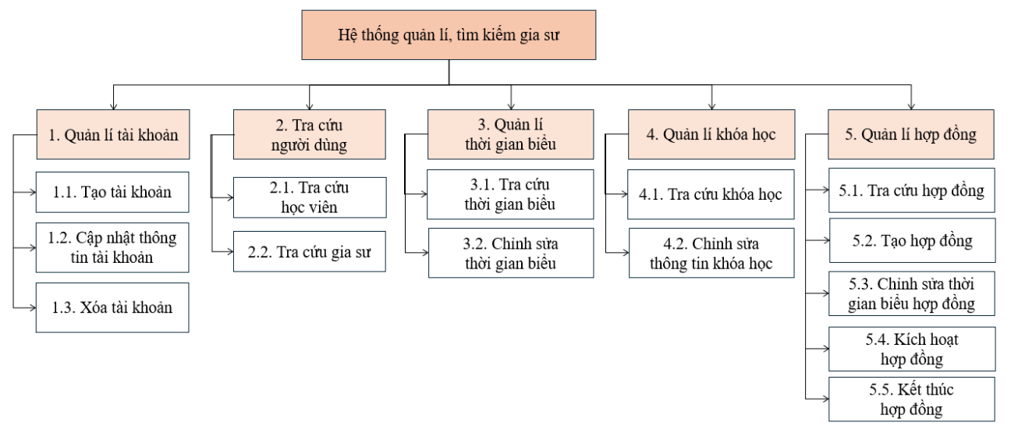

Slide 2
Hệ thống quản lý, tìm kiếm gia sư
1. Quản lý tài khoản
2. Tra cứu người dùng
3. Quản lý khóa học
4. Quản lý hợp đồng
1.1. Tạo tài khoản
2.1. Tra cứu học viên
4.1. Tra cứu khóa học
5.1. Tra cứu hợp đồng
1.2. Cập nhật thông tin tài khoản
2.2. Tra cứu gia sư
4.2. Chỉnh sửa thông tin khóa học
5.2. Tạo hợp đồng
1.3. Xóa tài khoản
5.3. Kích hoạt hợp đồng
5.4. Kết thúc hợp đồng

